Slide 1
Scholar Coach 域名及行銷頁說明

Slide 2
域名
scholarcoach.com
在系統開發期間，請先將 scholarcoach.com 網域綁定我們的前導宣傳頁。等未來系統準備上線時，再將網域切換過去。

Slide 3
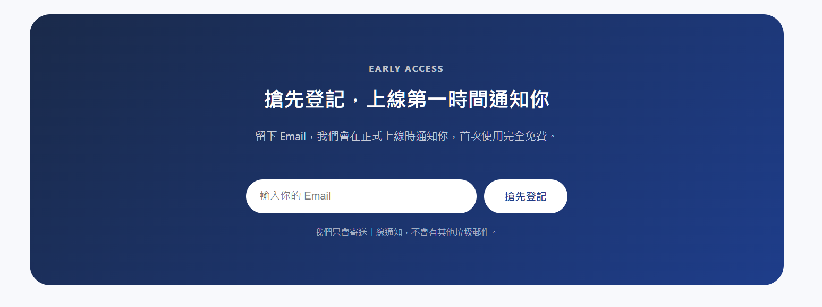
最下方有個區塊，讓使用者填寫email，需要蒐集填寫的email，並在上線後寄通知信
宣傳頁
使用者填寫的 email，保存方式無指定，請用IT方便的方式即可

Slide 4
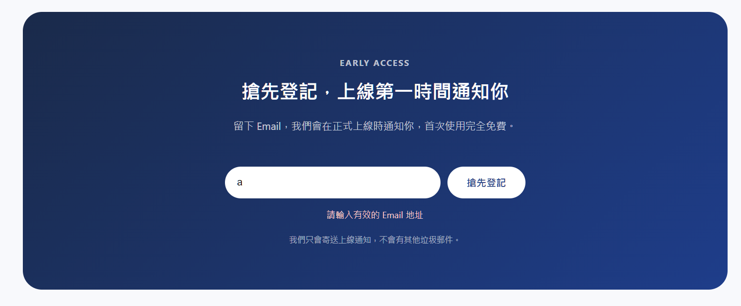
按”搶先登記”，檢查email格式，錯誤顯示
請輸入有效的 Email 地址

Slide 5
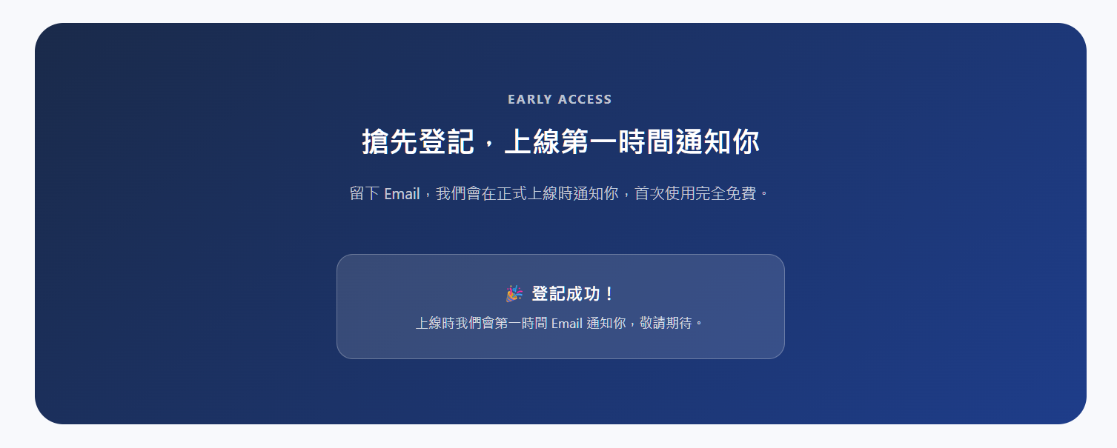
按”搶先登記”，檢查email格式，正確則記錄下填寫的email，顯示”登記成功畫面”

Slide 6
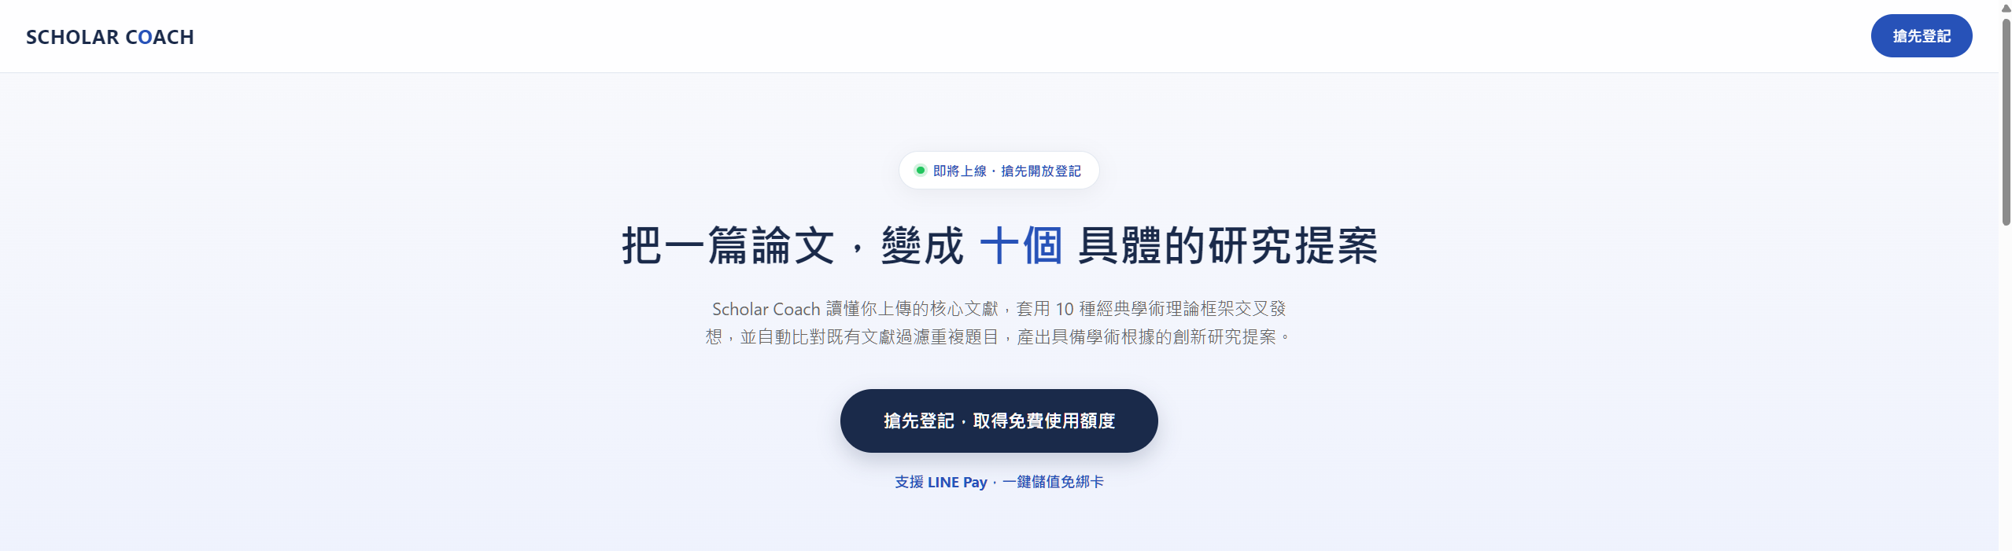
點擊 Header 最右方的 “搶先登記”， 以及第一個區塊的 ”搶先登記，取得免費使用額度” 按鈕， 頁面跳到底部 email 填寫區塊

